Slide 1

VY_32_INOVACE _24_KOLOBĚH VODY V PŘÍRODĚ_PŘÍRODOPIS_HLAVOVÁ
Anotace | Výukový materiál prostřednictvím ICT napomáhá k inovaci a zkvalitnění výuky přírodopisu
Autor | Mgr. Ivana Hlavová
Sada DUM | Inovace a zkvalitnění výuky prostřednictvím ICT
Předmět | Přírodopis
Očekávaný výstup | Žák by měl prostřednictvím ICT získat základní vědomosti o přírodě a přírodních dějích
Klíčová slova | Vypařování vodních zdrojů, mraky, srážky, odtok, vývěr
Druh učebního materiálu | Výukový materiál
Cílová skupina | Žák základní školy praktické
Stupeň a typ vzdělávání | 6. ročník Základní vzdělávání
Ověřeno | Datum: 27. 11. 2013 Pracoviště: SŠ, ZŠ a MŠ, Karviná, příspěvková organizace
Zdroj | Ilustrace www.office.microsoft.com Text: Mgr. Ivana Hlavová

Slide 2
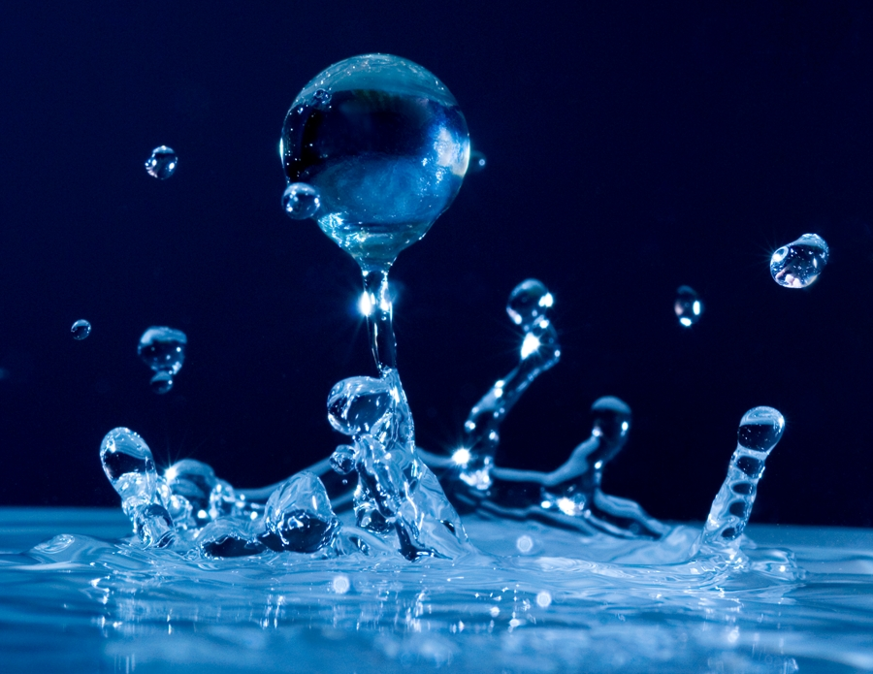
Koloběh vody v přírodě
Mgr. Ivana Hlavová
2013

Slide 3
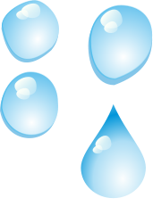

Koloběh vody v přírodě.
Stálý oběh povrchové a podpovrchové vody na Zemi.

Slide 4
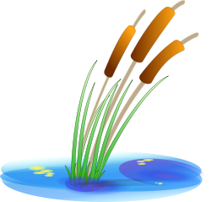
Koloběh vody v přírodě.
Voda se vypařuje:
  z oceánů,
  z vodních toků a nádrží,
  ze zemského povrchu,
  z rostlin.
Voda se sráží a dopadá na zemský povrch ve formě:
  deště,
  sněhu.

Slide 5
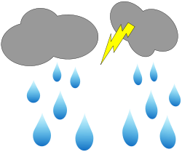
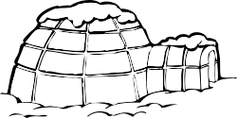


Cyklus koloběhu vody v přírodě
Oceány, moře, vodní toky, led, sníh – vypařování z vodních zdrojů
Vypařování z vodních zdrojů – mraky
Vývěr podpovrchové vody ve formě pramenů
Vsakování
Srážky z mraků – déšť, sníh
Odtok z podzemních vod

Slide 6
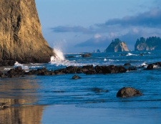
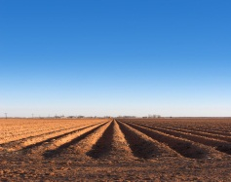
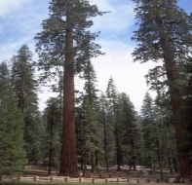
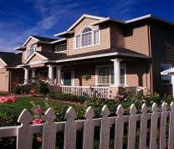
Zakroužkuj správný obrázek.
Voda se vypařuje:
  z oceánů, vodních toků a nádrží
  ze zemského povrchu
  z rostlin
  z domů

Slide 7
Podtrhni, co je koloběh vody v přírodě.
Stálý oběh povrchové a podpovrchové vody
na Zemi.
Voda v oceánech.
Měnící se voda na led a páru.

Slide 8
Spoj správné pořadí cyklu koloběhu vody v přírodě.
1.
2.
5.
3.
6.
4.
mraky
srážky z mraků
vsakování
odtok
vývěr podpovrchové vody
vypařování z vodních zdrojů

Slide 9
Zdroje:
http://openclipart.org/detail/4063/water-drop-by-lagartoflojo
http://openclipart.org/detail/1053/igloo-by-johnny_automatic

